Slide 1
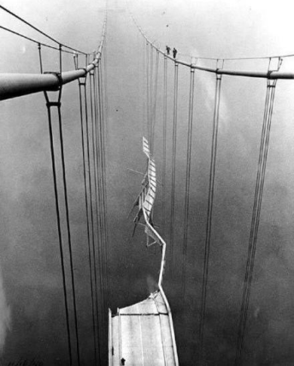
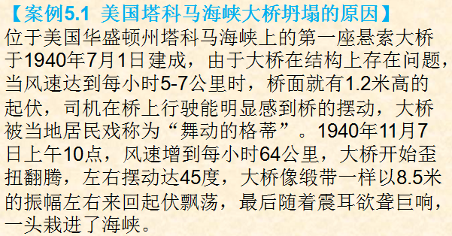
对实际问题的分析解决常归结于微分方程
第一节 微分方程的概念

Slide 2
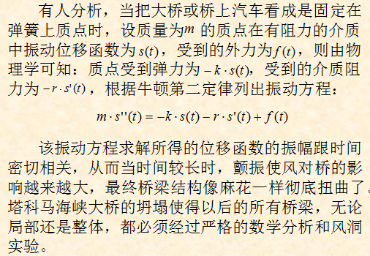
第一节 微分方程的概念

